Slide 1
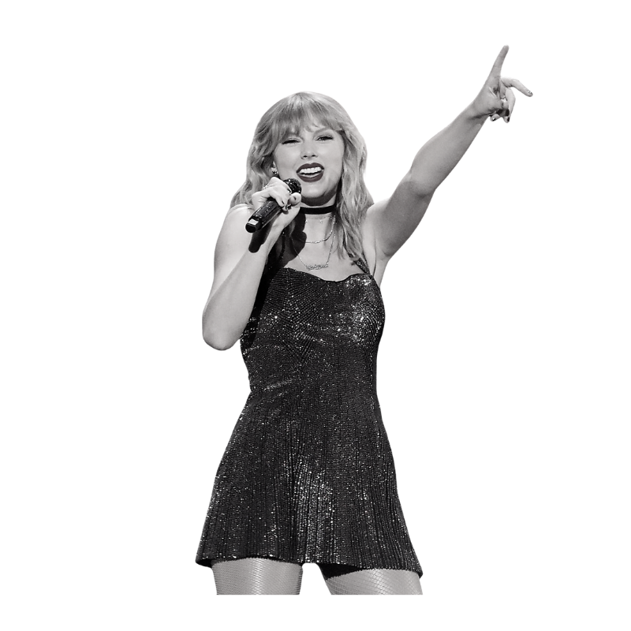
“We’re happy, free, confused, and lonely at the same time.
It’s miserable and magical.”
“22”, Taylor Swift
Notes:
Ken jij Taylor Swift?
Ze beschrijft de fase waarin jullie nu zitten perfect: vol fun, chaos, en soms ook struggles. Wij willen begrijpen hoe jullie dit beleven. En daarvoor hebben we JOU nodig!

Slide 2

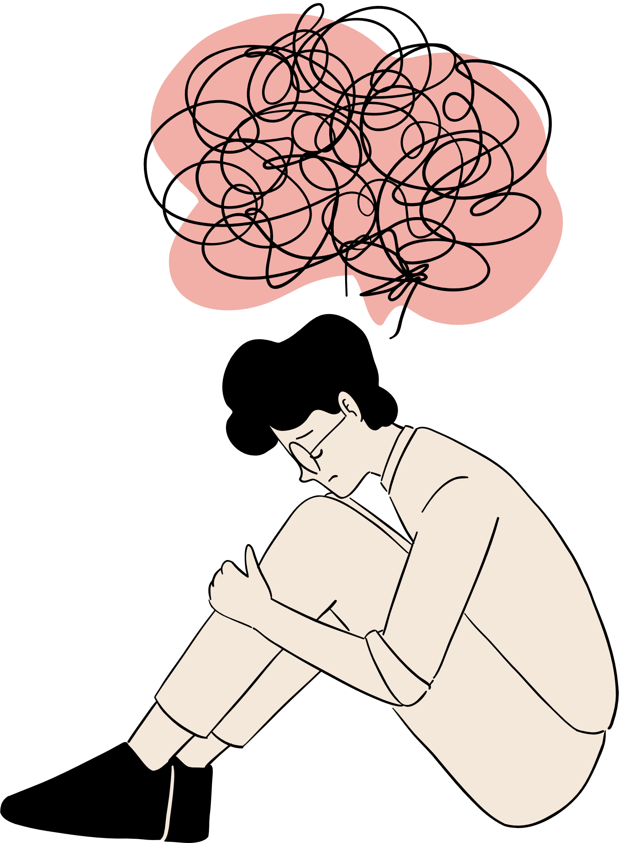
Na het middelbaar: Een nieuw hoofdstuk
KANSRIJKE PERIODE
KWETSBARE PERIODE
30 tot 50% heeft behoefte aan geestelijke gezondheidszorg
Notes:
Als laatstejaars sta je aan de start van een heel nieuw hoofdstuk. Een eerste job? De overstap naar het hoger onderwijs? Andere nieuwe uitdagingen? Spannend! Maar eerlijk: het kan ook stressvol zijn.

Slide 3
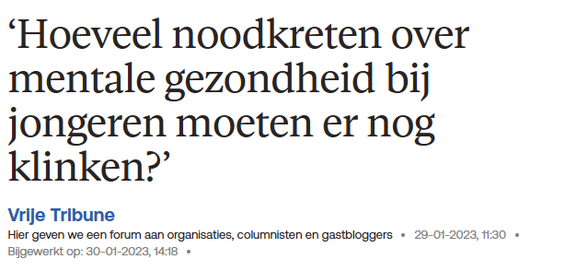
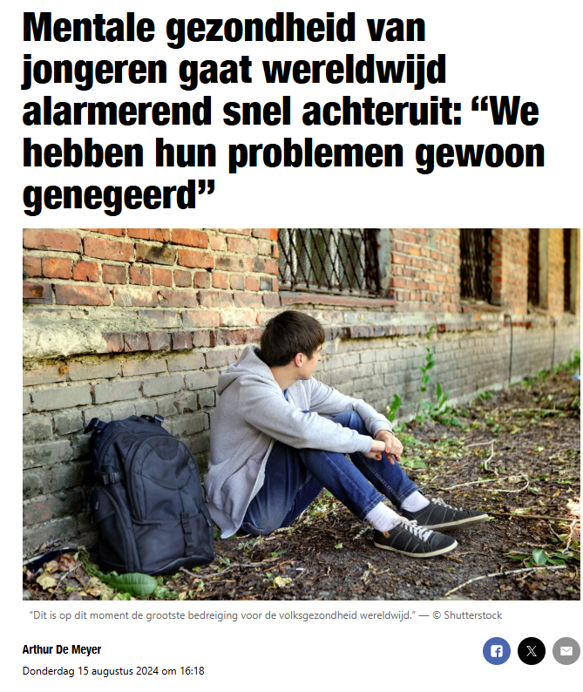
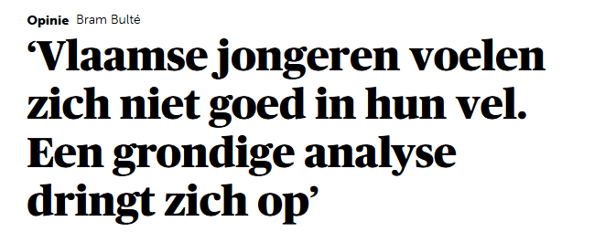
Na het middelbaar: Een nieuw hoofdstuk
Notes:
Overal lees je het: steeds meer prestatiedruk en mentale struggles bij jongeren zoals jij. Tijd om actie te ondernemen. En guess what? JIJ BENT DE SLEUTEL!

Slide 4

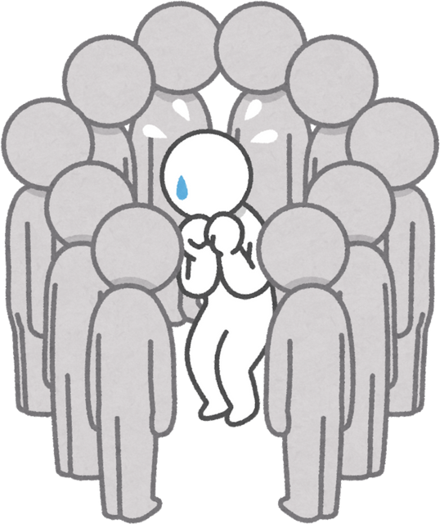

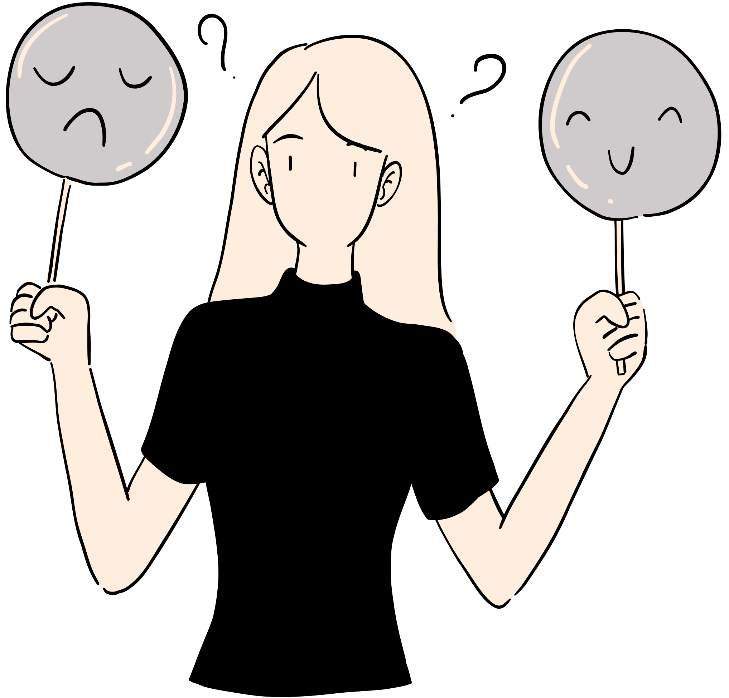

Hoe gaat het in het algemeen met jou?
Wat zijn momenten waarop het beter of net minder gaat?
SOCIALE MEDIA
PRESTATIEDRUK
OMGAAN MET EMOTIES
WIE BEN IK?
Notes:
In maart starten we met VoorZ – een onderzoek vóór en dóór Generatie Z. Het doel? Checken hoe het écht met jullie gaat en ontdekken wat momenten zijn waarop je je top voelt of net minder goed in je vel zit.
WAAR ZOOMEN WE ZOAL OP IN? Enkele voorbeelden…
SOCIALE MEDIA: Let’s be real, jullie leven op TikTok. Maar hoe voel jij je na een dag scrollen? Chill? Of juist uitgeput?
PRESTATIEDRUK: Altijd de beste versie van jezelf moeten geven – herkenbaar? We willen weten hoe jullie hiermee omgaan.
GEVOELENS: Hoe deal je met stress, verdriet of blijdschap? Hou je je gevoelens voor jezelf of deel je ze met anderen?
IDENTITEIT: Wie ben je echt? Wat wil je bereiken? Heb je je antwoorden al gevonden, of voelt het soms alsof je hierin vastloopt?

Slide 5
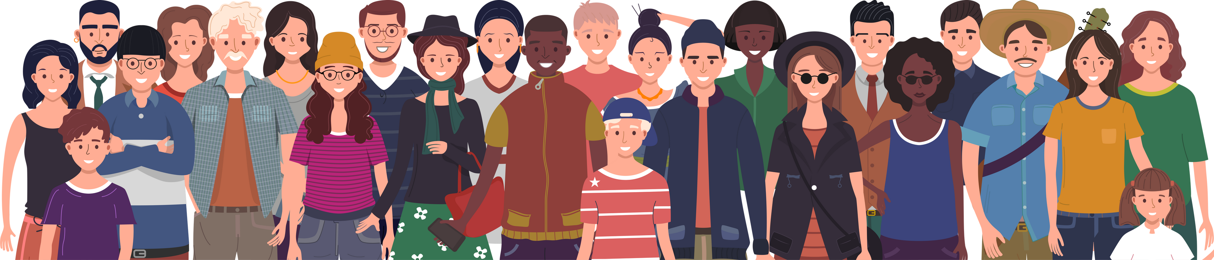






2000 jongeren
vullen 12 keer vragenlijsten in, gespreid over 3 jaar
maart 2025
maart 2026
december 2027
Overgang naar studie of werk
Dagelijkse bevraging op je gsm
9 dagen
7 keer per dag korte bevraging
Notes:
WAT KAN JE VERWACHTEN?
We zoeken 2000 laatstejaars. Sounds like a lot? Ja, maar zo krijg jij een stem in het onderzoek.
Elke 3 maanden vul je een vragenlijst in, 12 keer in totaal waarvan 4 keer één uur en 8 keer 30 minuten. Kort en krachtig!
Volgend jaar, in maart 2026, vragen we je 9 dagen lang elke dag 7 korte vragenlijstjes in te vullen. Dat klinkt als veel, maar het is het waard. Beloofd!

Slide 6

Waarom zou ik meedoen?
Je draagt bij aan de kennis over mentale gezondheid en aan interventies om jongeren te ondersteunen
Toegang tot Virtual Reality interventies die kunnen helpen om je beter in je vel te voelen
100 euro, gespreid over drie jaar
Notes:
WAAROM MEEDOEN?
Je helpt de mentale gezondheid van jongeren te bestuderen en te verbeteren.
De resultaten gebruiken we om Virtual Reality interventies te maken die kunnen helpen om je beter in je vel te voelen. En ja, als deelnemer krijg je later de kans om dit zelf uit te proberen!
Oh, en bij iedere meting kan je iets verdienen! Wie volledig meedoet, zal op het einde 100 euro ontvangen.

Slide 7

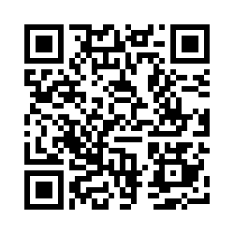



Wil je deelnemen?
Meer info of vragen?
VoorZ@UGent.be of https://www.fsppd.be/voorZ
Notes:
Klaar om mee te doen? Scan de QR-code, vul je gegevens in, en let’s go.
Nog een extra bonus: door de vragenlijst nu in te vullen, win je een paar minuten aan extra pauze in de les.
Join the team en geef een VoorZet aan Generatie Z!

